Slide 1
10

Slide 2
Ticari, şapkalı mantar üretimi
Mikroorganizmalardan üretilen önemli gıda kaynaklarından biri de aslında proteini için değil fakat tadı için üretilen, şapkalı funguslardır.
Dünyanın pek çok yerinde ticari olarak üretilen fungus Agaricus bisporus’dur ve genellikle “şapkalı fungus çiftlikleri” olarak ifade edilen ortamlarda kültüre edilirler.
Şapkalı mantar Agaricus bisporus
Lentinus edodes, shiitake, şapkalı fungusu

Slide 3
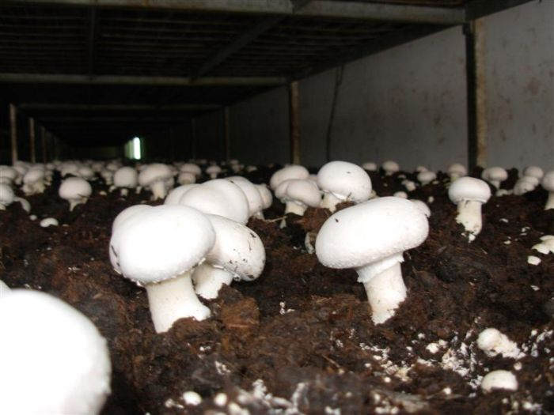
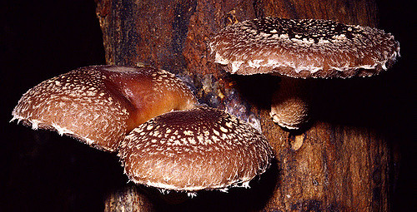
Agaricus bisporus Lentinus edodes

